Slide 2
Diario de la alumna
Jardín de Niños “Diego Rivera”
1º”A”
Educadora: Denisse Mancillas
Practicante: Monserrat Mendoza
13/05/2021
6
5
Desconocido
17
Alumnos que se conectaron a clase: 9
El día de hoy en la programación se abordo la ubicación espacial a través de la búsqueda de objetos en ciertos espacios. También se abordo la escritura de recados a través de una historia. Posteriormente se diseño una actividad en casa para reforzar los aprendizajes.

Slide 3
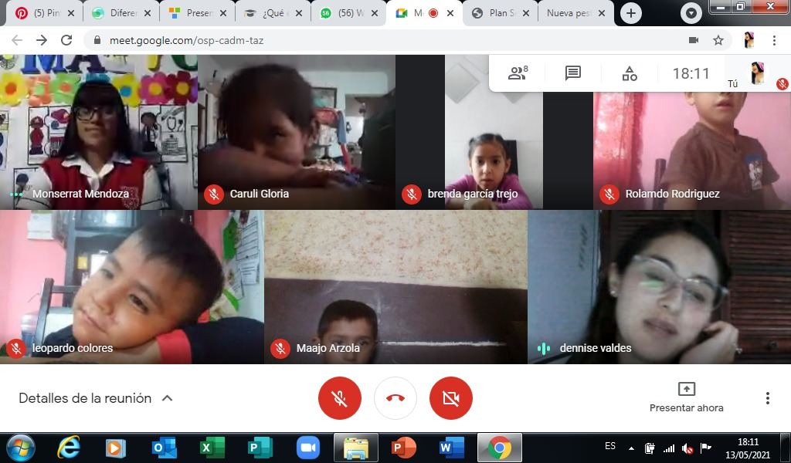
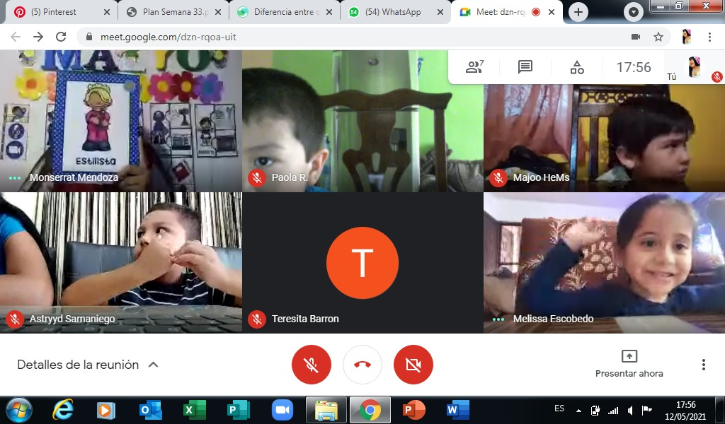
Intervención:
Las consignas fueron claras, hice uso de material de buen tamaño y atractivo para los alumnos. La evaluación de el aprendizaje fue a través de las rubricas previamente diseñadas.

